Slide 1

Государственная итоговая аттестация по образовательным программам среднего общего образования в 2025 году

Slide 2
Нормативные правовые документы, регламентирующие проведение ГИА
ФЕДЕРАЛЬНЫЕ ЗАКОНЫ
Федеральный закон от 29.12.2012 № 273-ФЗ «Об образовании в
Российской Федерации»
ПРИКАЗЫ МИНПРОСВЕЩЕНИЯ РОССИИ и РОСОБРНАДЗОРА
Приказ Минпросвещения России, Рособрнадзора № 233/552 от 04.04.2023 г. «Об утверждении Порядка проведения государственной итоговой аттестации по образовательным программам среднего общего образования»
Приказ Министерства просвещение РФ от 5 октября 2020 года
№ 546 «Об утверждении Порядка заполнения, учета и выдачи аттестатов об основном общем и среднем общем образовании и их дубликатов»

Slide 3
Порядок проведения ГИА в 2025 году
Формы
ЕГЭ – единый государственный экзамен (КИМ задания стандартизированной формы)
ГВЭ – государственный выпускной экзамен (письменная и устная форма: тексты, темы, задания, билеты) – предусмотрена для учащихся с ОВЗ, инвалидов, детей-инвалидов

Slide 4
Предметы
Обязательные
предметы: русский язык,
математика (базовый или профильный уровень)
Предметы по выбору: литература, физика,
химия, биология,
география, иностранные
история, языки,
обществознание,
информатика (по желанию выпускника, для поступления в ВУЗ)

Slide 5
Результаты по математике профильного уровня признаются в
качестве результатов ГИА, а также в качестве результатов вступительных испытаний по математике при
приёме на обучение по программам бакалавриата и программам специалитета

Slide 6
Уровень ЕГЭ по
математике можно изменить (п.13 Порядка)
Уважительные причины не нужны. Подайте заявление в
ГЭК за две недели до экзамена

Slide 7
Особенности организации ГИА для учащихся с ОВЗ, инвалидов, детей-инвалидов
Для участников с ОВЗ, детей-инвалидов и инвалидов организация и проведение экзаменов осуществляется с учетом состояния их здоровья, особенностей психофизического развития.
Для создания условий и (или) специальных условий при проведении ГИА-11 и (или) итогового сочинения (изложения) участникам ГИА-11 с ограниченными возможностями здоровья, детям-инвалидам или инвалидам, и (или) их родителям (законным представителям) необходимо при подаче заявления предоставить: справку МСЭ об установлении инвалидности и (или) заключение ПМПК о создании условий при проведении ГИА.

Slide 8
Наличие справки, подтверждающей инвалидность (для детей-инвалидов и инвалидов) или копии заключения ПМПК о создании условий при проведении ГИА (для
участников с ОВЗ) обеспечивает участнику ГИА-11:
изменение формы сдачи экзаменов (ГВЭ), проведение ГВЭ в устной форме (по желанию)
увеличение продолжительности итогового сочинения (изложения) на 1,5 часа
увеличение продолжительности экзаменов по соответствующим учебным предметам на 1,5 часа
увеличение продолжительности ЕГЭ по иностранным языкам (раздел «Говорение») - на 30 минут)
организация питания и перерывов для проведения необходимых лечебных и профилактических мероприятий (при необходимости)
беспрепятственный доступ в аудиторию, иные помещения; аудитория на первом этаже при отсутствии лифтов

Slide 9
Наличие копии заключения ПМПК о создании условий при проведении ГИА дополнительно обеспечивает участнику ГИА-11 создание
следующих специальных условий проведения экзамена:
присутствие ассистента, привлечение при необходимости ассистента- сурдопереводчика (для глухих и слабослышащих участников ГИА-11)
выполнение письменной экзаменационной работы на компьютере (по желанию)
обеспечение аудиторий увеличительными устройствами
индивидуальное равномерное освещение не менее 300 люкс (для слабовидящих участников ГИА-11)
копирование экзаменационных материалов в увеличенном размере
-оформление экзаменационных материалов рельефно-точечным шрифтом Брайля;
-обеспечение индивидуальной и (или) коллективной звукоусиливающей аппаратурой;
-организация ППЭ на дому/на базе медицинской организации
использование необходимых технических средств для выполнения заданий

Slide 10

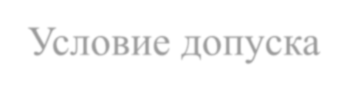



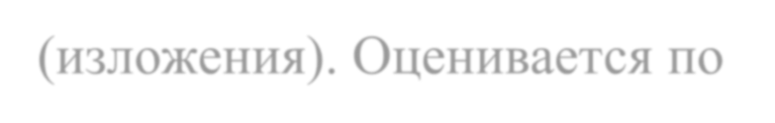

Допуск к ГИА
Условие допуска – успешное написание итогового сочинения (изложения). Оценивается по
системе «зачёт/незачёт»
4 декабря 2024 года
Дополнительные сроки:
5 февраля 2025 года
9 апреля 2025 года
Срок подачи заявлений на участие в итоговом сочинении –
до 20 ноября 2024 года

Slide 11
ИТОГОВОЕ СОЧИНЕНИЕ (ИЗЛОЖЕНИЕ)
На сайте ФГБНУ «ФИПИ» опубликованы следующие материалы:
Структура закрытого банка тем итогового сочинения
Комментарии к разделам закрытого банка тем итогового сочинения
Образец комплекта тем 2024/25 учебного года
Критерии оценивания итогового сочинения и изложения
Продолжительность – 3 часа 55 минут

Slide 12
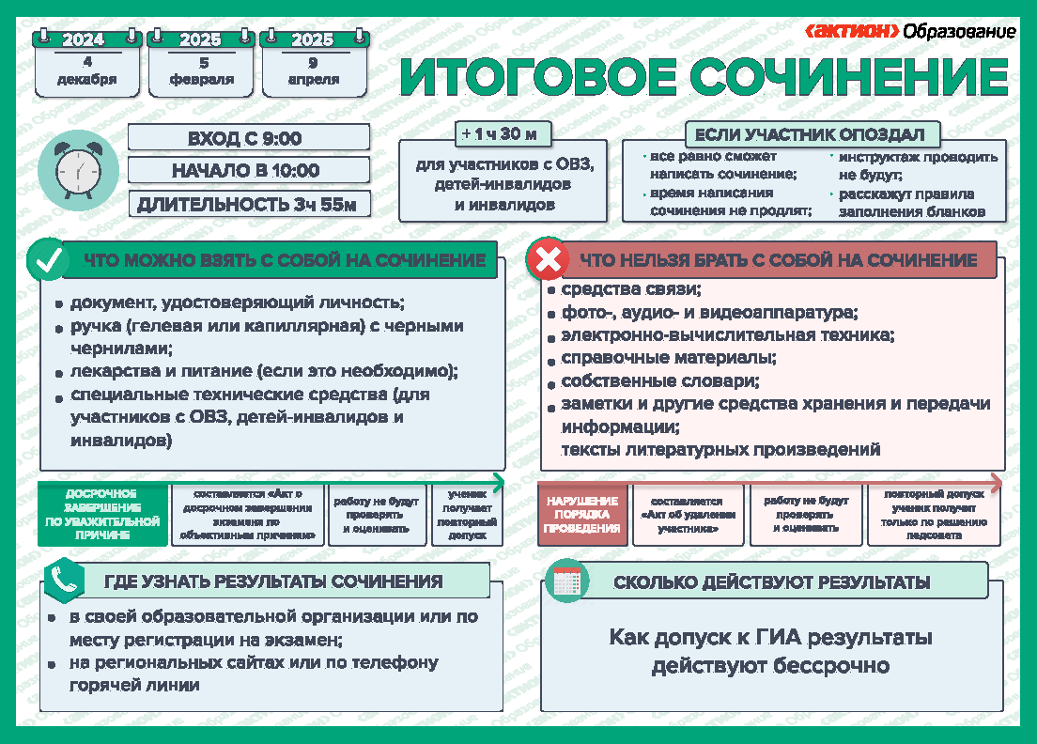

Slide 13



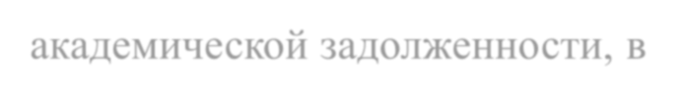











Получение аттестата
Допуск к ГИА
Итоговое сочинение
(изложение) (зачёт)
ЕГЭ
обучающиеся, не имеющие
академической задолженности, в полном объеме выполнившие учебный план или индивидуальный учебный план (имеющие годовые отметки по всем учебным
предметам учебного плана за каждый год обучения по образовательным программам
среднего общего образования не ниже удовлетворительных), а также
имеющие результат «зачет» за итоговое сочинение.
Успешная сдача обязательных предметов
АТТЕСТАТ О СРЕДНЕМ ОБЩЕМ ОБРАЗОВАНИИ

Slide 14
ИТОГОВЫЕ ОЦЕНКИ
По всем предметам учебного плана на уровне среднего общего образования оценка выставляется как среднее арифметическое полугодовых и годовых оценок за 10 и 11 классы целыми числами в соответствии с правилами математического округления

Slide 15
Получение аттестата
Предмет | 10 класс 2 полугодия | 10 класс год | 11 класс 2 полугодия | 11 класс год | Аттестат | Экзамен
Русский язык | 44 | 4 | 55 | 5 | 5 | Результат экзамена на отметку в аттестат не влияет Результат экзамена влияет на получение аттестата
Математика | 44 | 4 | 33 | 3 | 4 | Результат экзамена на отметку в аттестат не влияет Результат экзамена влияет на получение аттестата
География | 44 | 4 | 5 | 5 | 4 | Результат экзамена на отметку в аттестат не влияет Результат экзамена не влияет на получение аттестата

Slide 16
Продолжительность проведения ЕГЭ в 2025 году
Продолжительность | Предметы
3 часа 55 минут (235 минут) | Математика (профильная), литература, физика, информатика, биология
3 часа 30 минут (210 минут) | Русский язык, химия, история, обществознание
3 часа (180 минут) | Математика (базовая),география
17 минут | Иностранный язык (устная часть)
3 часа 10 минут (190 минут) | Иностранный язык (письменная часть)

Slide 17
Дополнительные материалы, разрешенные для использования на экзамене
Во время экзамена на рабочем столе участника ГИА-11, помимо экзаменационных
материалов, находятся:
гелевая ручка с чернилами черного цвета;
документ, удостоверяющий личность
Предмет | Материалы
Математика (Б, П) | Линейка+вместе с текстом экзаменационной работы выдаются справочные материалы
Физика | Непрограммируемый калькулятор с возможностью вычисления тригонометрических функций (cos, sin, tg) и линейка
Химия, биология | Непрограммируемый калькулятор
География | Линейка, транспортир и непрограммируемый калькулятор

Slide 18


Slide 19


Slide 20
ЕГЭ по информатике
Только на компьютерах.
Выдадут только бланки регистрации и черновики.
Бланки ответов в электронном виде.
Если произошел сбой, то можно пересдать в тот же день или резервные сроки.

Slide 21


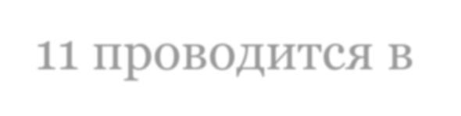







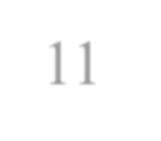





Сроки проведения ГИА
Для проведения ЕГЭ и ГВЭ предусматривается единое расписание экзаменов, продолжительность проведения экзаменов, требования к использованию средств обучения и воспитания, используемых при проведении экзаменов, которые ежегодно утверждаются приказом Министерства просвещения РФ и Федеральной службы по надзору в сфере образования и науки.
ГИА-11 проводится в досрочный, основной и дополнительный периоды
В каждом из периодов проведения ГИА-11
предусматриваются основные и резервные сроки.

Slide 22
Опубликованы проекты
расписания ЕГЭ, ОГЭ и ГВЭ на 2025 год
Основной период – с 23 мая по 4 июля
С 16 по 23 июня в расписании
предусмотрены резервные дни для сдачи экзаменов по всем предметам
3 и 4 июля – дни для пересдач одного из предметов ЕГЭ по выбору выпускника

Slide 23
Когда проверят работы
по информатике — не позднее двух календарных дней после экзамена;
математике базового уровня — не позднее трех календарных дней;
математике профильного уровня, ГВЭ по математике — не позднее четырех
календарных дней;
русскому языку — не позднее шести календарных дней;

Slide 24
Когда проверят работы
учебным предметам по выбору — не позднее четырех календарных дней после экзамена.
Исключение – ЕГЭ по информатике;
экзаменам в досрочный и дополнительный периоды, в резервные сроки каждого из периодов,
— не позднее трех календарных дней после экзамена.
Исключение – ЕГЭ по информатике. Ранее отдельно ЕГЭ по информатике не выделяли.

Slide 25
Когда опубликуют результаты
Результаты экзаменов опубликуют через 7-11
дней после
проведения экзамена в предмета. Это связано с
зависимости от
централизованной проверкой работ. Ее могут проводить в течение пяти рабочих дней.

Slide 26
Порядок проведения ГИА
В день проведения экзамена учащийся прибывает на ППЭ не ранее 09.00 по московскому времени.
Допуск в ППЭ осуществляется при наличии документа удостоверяющего
личность и при наличии в списках распределения.
В случае опоздания участника на экзамен, он допускается в ППЭ, при этом
время экзамена не продлевается.
Во время экзамена обучающиеся выходят из аудитории и перемещаются по ППЭ в сопровождении одного из организаторов. При выходе из аудитории обучающиеся оставляют экзаменационные материалы и черновики на рабочем столе.
Участники ГИА-11, допустившие нарушение порядка проведения экзамена, удаляются из ППЭ. По данному факту составляется акт, который передаётся на рассмотрение в ГЭК. Если факт нарушения участником ГИА-11 порядка проведения экзамена подтверждается, ГЭК принимает решение об аннулировании результатов участника по соответствующему учебному предмету.

Slide 27
Осуществление видеонаблюдения в помещениях ППЭ
При входе в ППЭ - металлоискатель
100-процентное применение печати КИМ в аудиториях ППЭ
100-процентное сканирование экзаменационных материалов участников ЕГЭ в ППЭ
100-процентное обеспечение онлайн видеотрансляции

Slide 28


Slide 29


Slide 30
Повторная сдача ГИА
Дополнительные сроки
(резервные сроки основного периода):
Неудовлетворительный результат по одному из обязательных предметов (русский язык или математика)
участники экзамена, не явившиеся на экзамен по уважительным причинам(болезнь или иные обстоятельства), подтвержденным документально;
участники экзамена, не завершившие выполнение экзаменационной работы по уважительным причинам (болезнь или иные обстоятельства), подтвержденным документально;
участники экзамена, апелляции которых о нарушении порядка проведения ГИА конфликтной комиссией были удовлетворены;
участники экзамена, чьи результаты были аннулированы по решению председателя ГЭК в случае выявления фактов нарушений Порядка не со стороны участника ГИА

Slide 31
Повторная сдача ГИА
Не ранее 1 сентября текущего года
Неудовлетворительный результат по одному из обязательных
предметов повторно;
Неудовлетворительный результат по двум обязательным предметам (и по русскому языку и по математике)
Участники ГИА, получившие неудовлетворительный результат на ЕГЭ по математике, вправе изменить выбранный ими ранее уровень ЕГЭ по математике для повторного участия в ЕГЭ в резервные сроки.

Slide 32


Slide 33
97.1. Участники ГИА вправе в дополнительные
дни по своему желанию один раз пересдать ЕГЭ по одному учебному предмету по своему выбору из числа учебных предметов, сданных в текущем году (году сдачи экзамена), а также из числа учебных предметов, сданных в X классе в случае, установленном абзацем первым пункта 8 Порядка.
Приказ Минпросвещения России, Рособрнадзора от 04.04.2023 № 233/552 «Об утверждении Порядка проведения государственной итоговой аттестации по образовательным программам среднего общего образования»
3, 4 июля 2025 года

Slide 34
97.3. В случаях, установленных пунктом
97.1 Порядка, предыдущий результат ЕГЭ по пересдаваемому учебному предмету, полученный участником ГИА в текущем году (году сдачи экзамена) (полученный в X классе в случае, установленном абзацем первым пункта 8 Порядка), аннулируется решением председателя ГЭК.
Приказ Минпросвещения России, Рособрнадзора от 04.04.2023 № 233/552
Об утверждении Порядка проведения государственной итоговой аттестации по образовательным программам среднего общего образования

Slide 35


Slide 36


Slide 37




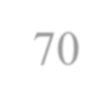









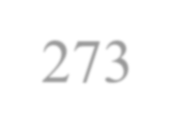


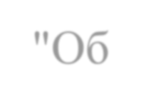

























Срок действия результатов ЕГЭ
Согласно части 2 статьи 70 Федерального закона от 29 декабря 2012 г. № 273-ФЗ "Об образовании в Российской Федерации" результаты единого государственного экзамена с 2014 года при приеме на обучение действительны четыре года, следующих за годом получения таких результатов.
Срок действия итогового сочинения (изложения) как допуск к ГИА – бессрочно.

Slide 38
Минимальное количество баллов для получения аттестата (2025)
Русский язык – 24 балла (по 100-балльной шкале)
Математика (базовая) - оценка «3»
Математика (профильная) – 27 баллов (по 100- бальной шкале)
Математика (базовая)
Отметка по пятибалльной шкале | "2" (неудовлетворит.) | "3" (удовлетворит.) | "4" (хорошо) | "5" (отлично)
Общий балл | 0-6 | 7-11 | 12-16 | 17-21

Slide 39
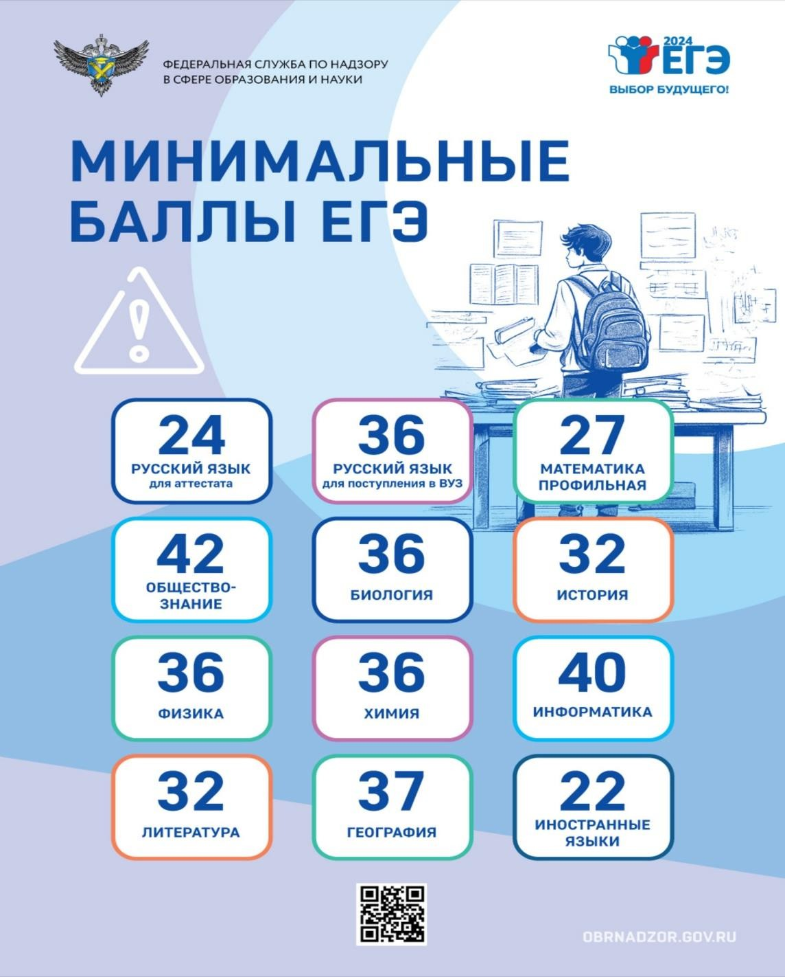

Slide 40
Медаль «За особые успехи в учении» I степени
наличие итоговых оценок успеваемости «отлично» по всем
учебным предметам, изучавшимся в соответствии с учебным планом, и успешного прохождения ГИА (без учета
результатов, полученных при прохождении повторно ГИА)
не менее 70 баллов на ЕГЭ по учебному предмету «Русский язык» и не менее 70 баллов на ЕГЭ по одному из сдаваемых учебных предметов, либо 5 баллов на ЕГЭ по учебному
предмету «Математика» базового уровня (для выпускников, сдающих только учебные предметы «Русский язык» и
«Математика» базового уровня)

Slide 41
Медаль «За особые успехи в учении»
II степени
наличие итоговых оценок успеваемости «отлично» и не более двух оценок «хорошо», успешно прошедшим ГИА (без учета
результатов, полученных при прохождении повторно ГИА)
не менее 60 баллов на ЕГЭ по учебному предмету «Русский язык» и не менее 60 баллов на ЕГЭ по одному из сдаваемых учебных предметов, либо 5 баллов на ЕГЭ по учебному
предмету «Математика» базового уровня (для выпускников, сдающих только учебные предметы «Русский язык» и
«Математика» базового уровня)

Slide 42


Slide 43
Заявление на ГИА-11
Подача заявлений на участие в ГИА-11 осуществляется до 01.02.2025 включительно. При подаче заявления на участие в ГИА-11 необходимо указать два обязательных предмета: русский язык и математика (базового или профильного уровня), а также предметы по выбору, результаты которых необходимы для поступления в высшие учебные заведения.

Slide 44
Предварительный выбор предметов ЕГЭ
Предмет | Кол-во человек
Математика (базовый уровень) | 23
Математика (профильный уровень) | 19
История | 7
Обществознание | 33
Физика | 5
Химия | 1
Биология | 6
Информатика | 6
Английский язык | 5
Литература | 2
География | 1

Slide 45
Диагностические работы
Класс | Дата | Предмет | Время проведения
11а 11б | 12 ноября (вторник) | Русский язык | 5 - 8 урок
 | 14 ноября (четверг) | Математика (базовый уровень) | 5 – 8 урок
 |  | Математика (профильный уровень) | 5 – 8 урок
 | 19 ноября (вторник) | Предметы по выбору | 5 – 8 урок
 | 21 ноября (четверг) | Предметы по выбору | 5 - 8 урок

Slide 46
Информационные ресурсы по вопросам ГИА
Рособрнадзор | http://obrnadzor.gov.ru/
Официальный информационный портал ЕГЭ | https://checkege.rustest.ru/
Федеральный институт педагогических измерений (ФИПИ) | http://www.fipi.ru/
Федеральный центр тестирования (ФЦТ) | http://www.rustest.ru
Министерство образования и науки регион
Институт развития образования

Slide 47
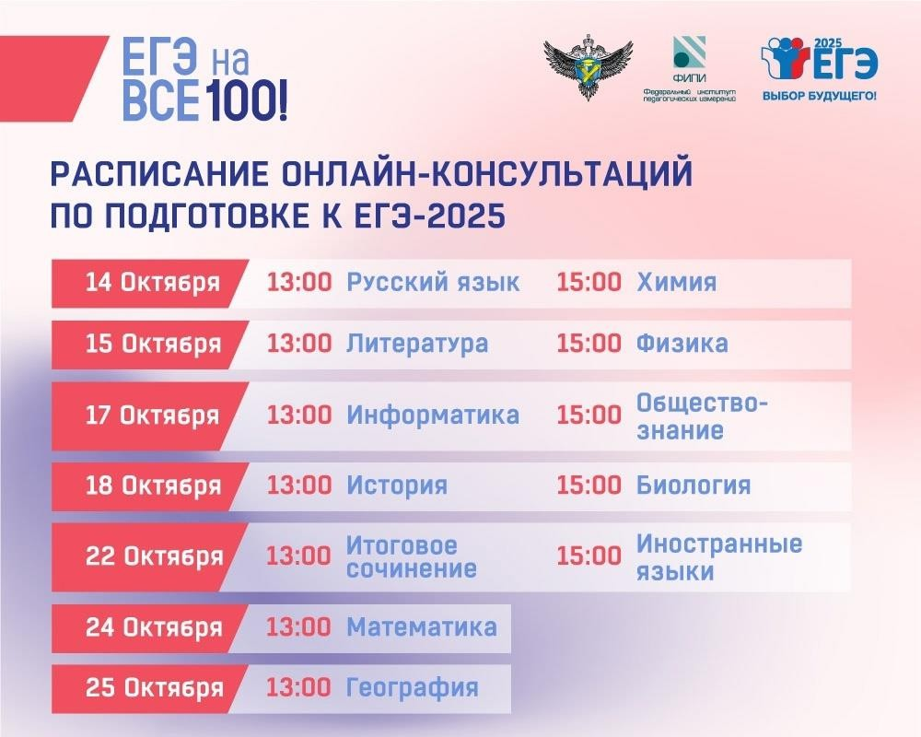
https://vk.com/rosobrnadzor

